Slide 1

TRƯỜNG ĐẠI HỌC CÔNG NGHỆ THÔNG TIN VÀ TRUYỀN THÔNG
KHOA CÔNG NGHỆ THÔNG TIN
CÔNG NGHỆ .NET
THÁI NGUYÊN, THÁNG 08 NĂM 2024

Slide 2
Nội dung chính
Giới thiệu nền tảng .NET
Tìm hiểu cách thức hoạt động của ứng dụng Console
Trường Đại học Công nghệ thông tin & Truyền thông – Đại học Thái Nguyên.

Slide 3
.NET là gì?
“.NET là nền tảng ứng dụng mã nguồn mở và miễn phí được hỗ trợ bởi Microsoft”
Trường Đại học Công nghệ thông tin & Truyền thông – Đại học Thái Nguyên.

Slide 4
.NET là gì?
.NET là nền tảng ứng dụng an toàn, đáng tin cậy và hiệu suất cao.
C# là ngôn ngữ lập trình cho .NET. Nó có kiểu mạnh và an toàn kiểu, đồng thời được tích hợp tính năng quản lý bộ nhớ tự động và đồng thời.
Trường Đại học Công nghệ thông tin & Truyền thông – Đại học Thái Nguyên.

Slide 5
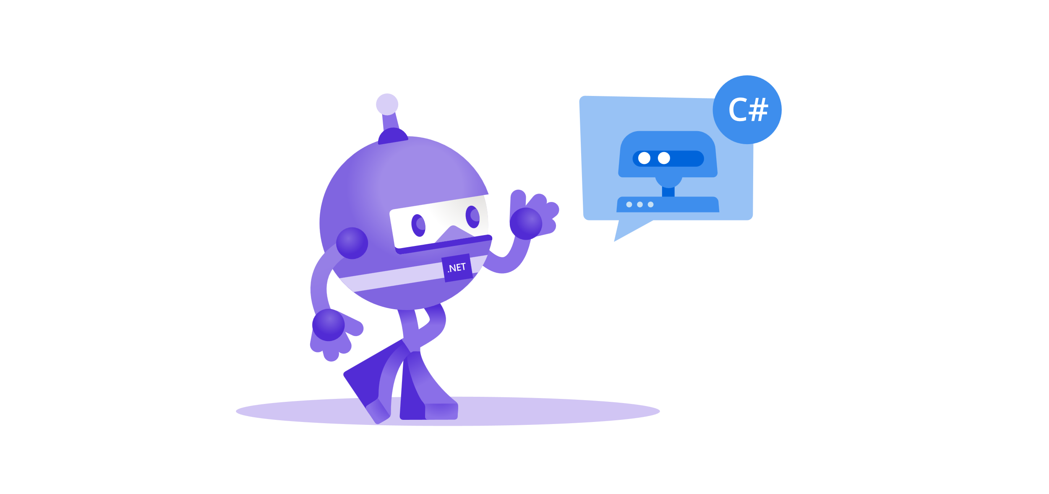
C#
C# là ngôn ngữ lập trình hiện đại, an toàn và hướng đối tượng, trải rộng từ các tính năng cấp cao như bản ghi hướng dữ liệu đến các tính năng cấp thấp như con trỏ hàm.
Trường Đại học Công nghệ thông tin & Truyền thông – Đại học Thái Nguyên.

Slide 6
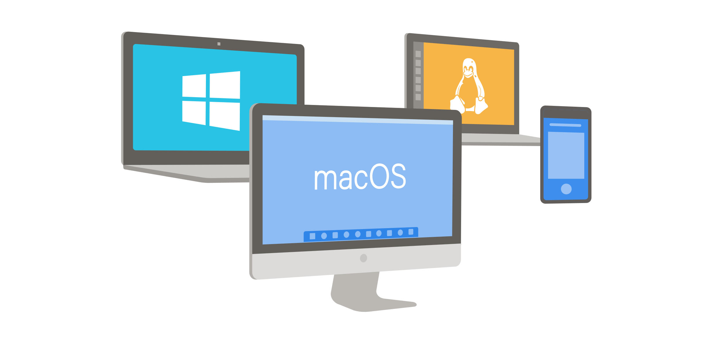
Đa nền tảng (cross-platform)
.NET được hỗ trợ trên các hệ điều hành Android, Apple, Linux và Windows. Nó có sẵn trong một số bản phân phối Linux, như Red Hat Enterprise Linux và Ubuntu.
Trường Đại học Công nghệ thông tin & Truyền thông – Đại học Thái Nguyên.

Slide 7
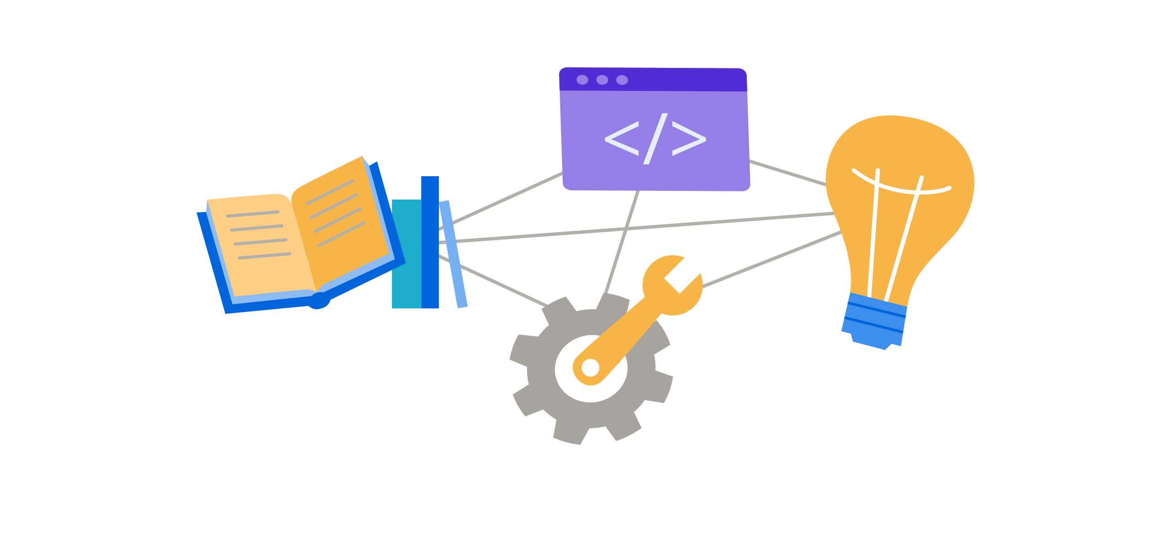
Thư viện (libraries)
.NET bao gồm một bộ thư viện và API tiêu chuẩn, từ collections, network cho đến machine learning.
NuGet là trình quản lý gói cho .NET và chứa hơn 300.000 gói.
Trường Đại học Công nghệ thông tin & Truyền thông – Đại học Thái Nguyên.

Slide 8
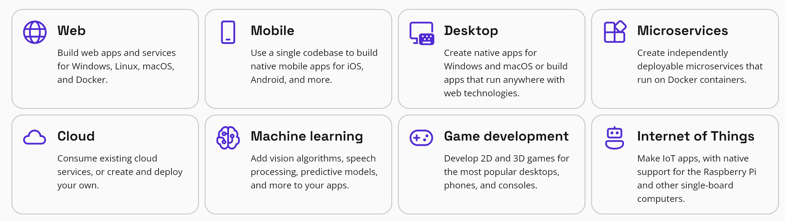
Mô hình ứng dụng
Trường Đại học Công nghệ thông tin & Truyền thông – Đại học Thái Nguyên.

Slide 9
Cộng đồng tích cực & mã nguồn mở
.NET là mã nguồn mở và thuộc .NET Foundation. .NET Foundation là một tổ chức độc lập nhằm thúc đẩy sự phát triển mở và cộng tác xung quanh hệ sinh thái .NET.
.NET là nguồn mở. Bạn có thể tham gia cùng hàng nghìn nhà phát triển và công ty đã đóng góp cho nền tảng .NET.
Trường Đại học Công nghệ thông tin & Truyền thông – Đại học Thái Nguyên.

Slide 10
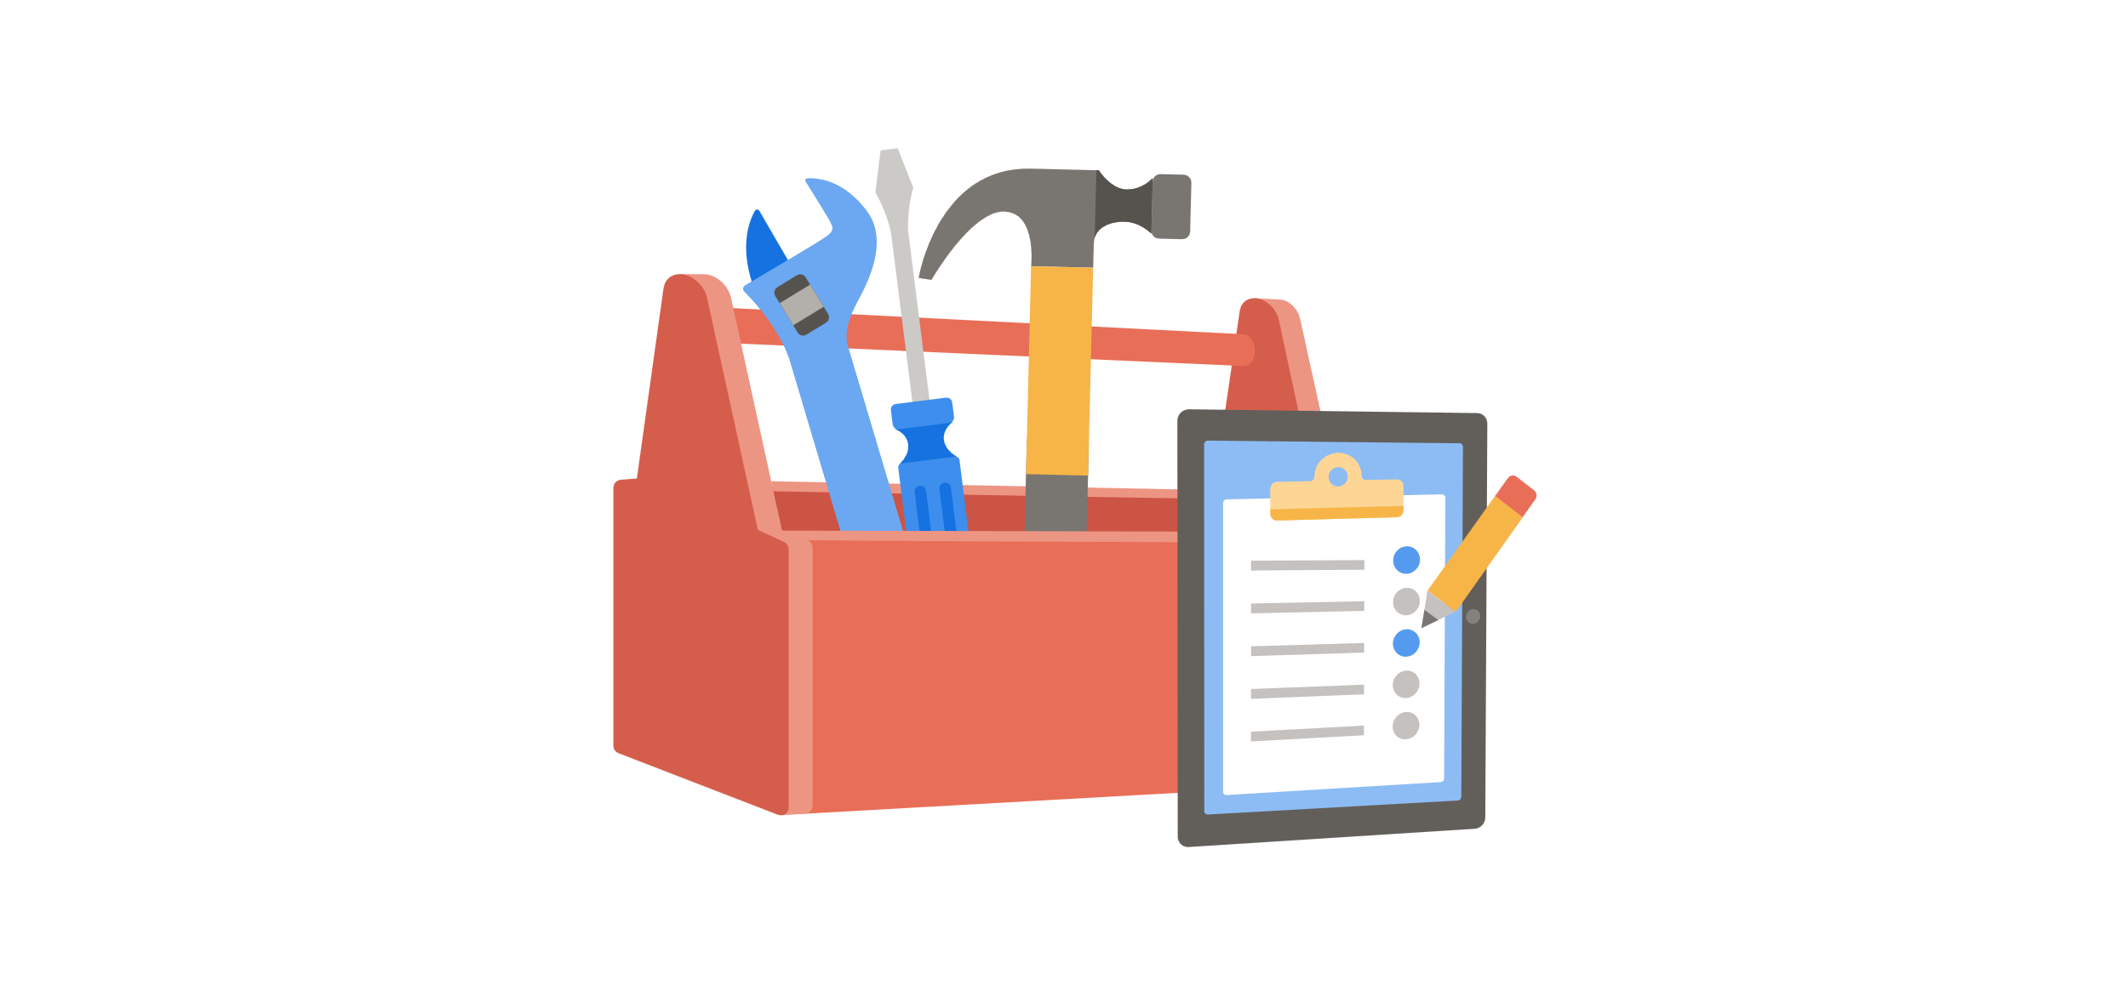
Công cụ (tools)
Có thể xây dựng ứng dụng bằng .NET CLI, Visual Studio, Visual Studio Code và các công cụ khác trên bất kỳ hệ điều hành nào.
Thật đơn giản để định cấu hình tích hợp liên tục với các dịch vụ như GitHub Actions và đẩy hoạt động triển khai lên đám mây.
Trường Đại học Công nghệ thông tin & Truyền thông – Đại học Thái Nguyên.

Slide 11
.NET vs .NET Framework
.NET (V.5+) | .NET Framework (V. <= 4.8.1)
Chạy trên Linux, macOS và Windows | Chỉ chạy trên Windows
Mã nguồn mở, chấp nhận đóng góp từ cộng đồng | Có thể tải mã nguồn nhưng không chấp nhận đóng góp từ cộng đồng
Những cải tiến mới sẽ được cập nhật. Hỗ trợ nhiều loại ứng dụng và cải tiến hiệu năng | Chỉ vá lỗi liên quan đến bảo mật và độ tin cậy
Không có sẵn trong hệ điều hành (phải cài đặt) | Có sẵn trong hệ điều hành & cập nhật bởi Update trong Windows
Khuyến nghị nên sử dụng khi tạo các ứng dụng mới
Trường Đại học Công nghệ thông tin & Truyền thông – Đại học Thái Nguyên.

Slide 12
Các thành phần của .NET
Runtime - thực thi mã ứng dụng.
Thư viện (libraries) - cung cấp chức năng tiện ích
Trình biên dịch (compiler) - biên dịch mã nguồn C# (và các ngôn ngữ khác) thành mã thực thi (runtime).
SDK và các công cụ khác -- cho phép xây dựng và giám sát ứng dụng
App stacks-- như ASP.NET Core và Windows Forms, cho phép viết ứng dụng.
Trường Đại học Công nghệ thông tin & Truyền thông – Đại học Thái Nguyên.

Slide 13
Các thuật ngữ thường gặp trong .NET
.NET
Assembly
Base Class Library (BCL)
Common Language Runtime (CLR).
Intermediate Language (IL)
Package
Runtime
Stack
Trường Đại học Công nghệ thông tin & Truyền thông – Đại học Thái Nguyên.

Slide 14
Thuật ngữ .NET
.NET có 02 nghĩa tùy thuộc vào ngữ cảnh:
.NET có thể được sử dụng làm thuật ngữ chung cho .NET Standard cũng như tất cả các hoạt động triển khai và khối lượng công việc .NET.
.NET thường xuyên đề cập đến việc triển khai .NET đa nền tảng, hiệu suất cao, mã nguồn mở mà trước đây được gọi là .NET Core. Nó cũng có thể được gọi là .NET 5 (và .NET Core) và các phiên bản mới hơn hoặc chỉ .NET 5+.
.NET luôn được viết hoa đầy đủ, không bao giờ là ".Net".
Trường Đại học Công nghệ thông tin & Truyền thông – Đại học Thái Nguyên.

Slide 15
Thuật ngữ: Assembly (hợp ngữ)
Tệp .dll hoặc .exe có thể chứa tập hợp các API có thể được gọi bởi các ứng dụng hoặc tập hợp khác.
Một hợp ngữ chứa các loại như giao diện, lớp, cấu trúc, liệt kê và delegate. Các assemblies trong thư mục bin của dự án đôi khi được gọi là các tệp nhị phân
Trường Đại học Công nghệ thông tin & Truyền thông – Đại học Thái Nguyên.

Slide 16
Thư viện lớp cơ sở (Base Class Library)
Một tập hợp các thư viện bao gồm các không gian tên System.* (và ở một mức độ giới hạn là Microsoft.*).
BCL là một khung cấp thấp có mục đích chung, được xây dựng trên các khung ứng dụng cấp cao hơn
Các thuật ngữ sau đây thường đề cập đến cùng một bộ sưu tập API mà BCL đề cập đến: core .NET libraries: framework libraries, runtime libraries, shared framework
Trường Đại học Công nghệ thông tin & Truyền thông – Đại học Thái Nguyên.

Slide 17
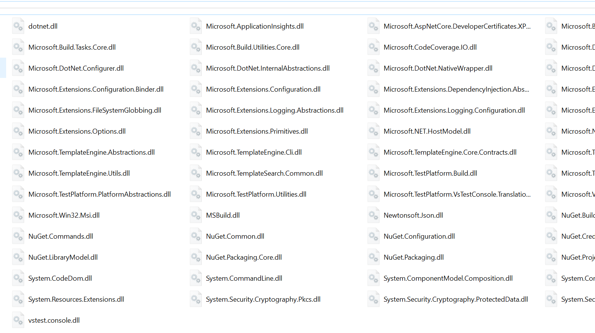
Thư viện lớp cơ sở (Base Class Library)
Trường Đại học Công nghệ thông tin & Truyền thông – Đại học Thái Nguyên.

Slide 18
Intermediate Language (IL)
Các ngôn ngữ .NET cấp cao hơn, chẳng hạn như C#, được biên dịch thành tập lệnh không xác định phần cứng, được gọi là Ngôn ngữ trung gian (IL). IL đôi khi được gọi là MSIL (Microsoft IL) hoặc CIL (IL thông thường).
Trường Đại học Công nghệ thông tin & Truyền thông – Đại học Thái Nguyên.

Slide 19
Thuật ngữ: Gói (Package)
Gói Nuget là tệp .zip gồm một hoặc nhiều assemblies có cùng tên
Tệp .zip có phần mở rộng là .nupkg và có thể chứa các files như .dll hoặc .xml. Khi được cài đặt trong một ứng dụng hoặc thư viện, các files thích hợp sẽ được lựa chọn
File định nghĩa interface nằm trong thư mục “ref” và file thực thi nằm trong thư mục “lib”
Trường Đại học Công nghệ thông tin & Truyền thông – Đại học Thái Nguyên.

Slide 20
Thuật ngữ: Runtime
Là môi trường thực thi cho mã được quản lý
Hệ điều hành là một phần của môi trường thực thi nhưng không phải là thành phần của .NET runtime
Runtime có nhiều nghĩa khác nhau tùy vào ngữ cảnh: .NET runtime, .NET runtime libraries, runtime identifier
Trường Đại học Công nghệ thông tin & Truyền thông – Đại học Thái Nguyên.

Slide 21
Thuật ngữ: Stack
Một tập hợp các công nghệ lập trình được sử dụng cùng nhau để xây dựng và chạy các ứng dụng.
“.NET Stack" đề cập đến .NET Standard và tất cả các triển khai .NET.
Trường Đại học Công nghệ thông tin & Truyền thông – Đại học Thái Nguyên.

Slide 22
Console
Tìm hiểu cách thức hoạt động của ứng dụng Console
Trường Đại học Công nghệ thông tin & Truyền thông – Đại học Thái Nguyên.

Slide 23
.NET templates (trái từ . NET 6)
using System;
namespace MyApp
{
internal class Program
{
static void Main(string[] args)
{
Console.WriteLine("Hello World!");
}
}
}
RIP
//https://aka.ms/new-console-template
Console.WriteLine("Hello, World!");
Trường Đại học Công nghệ thông tin & Truyền thông – Đại học Thái Nguyên.

Slide 24
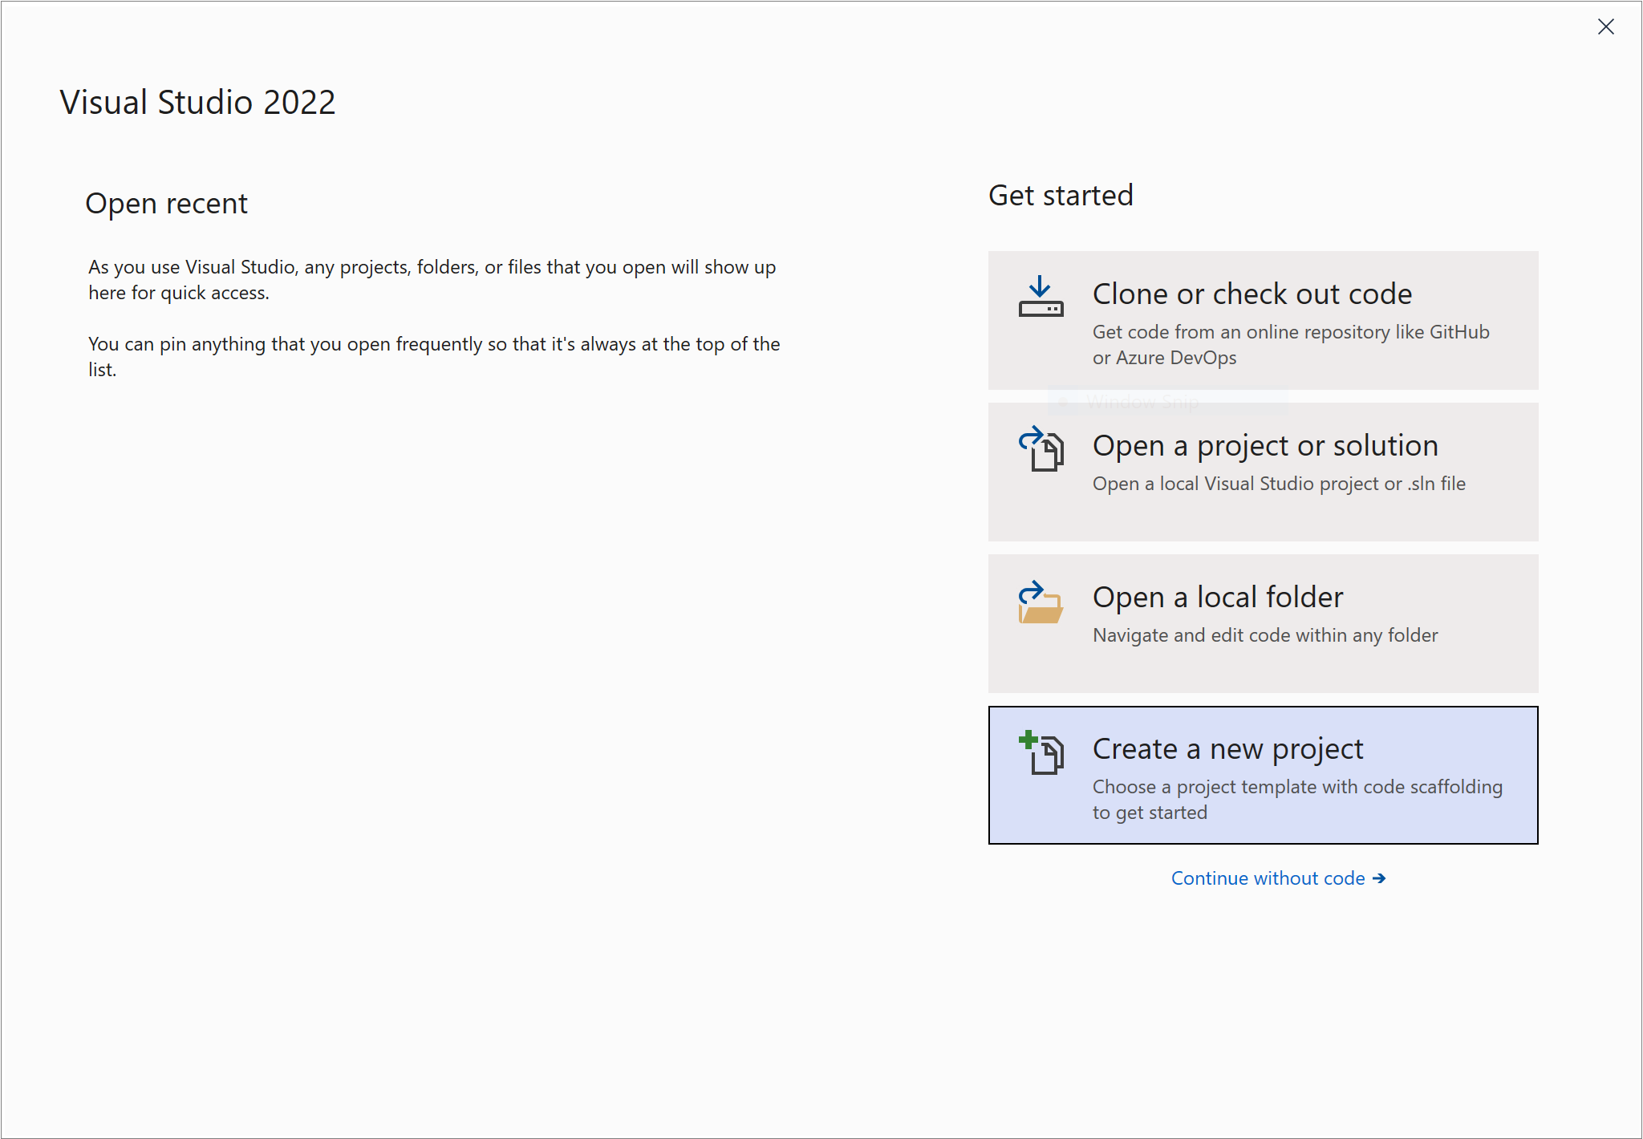
Tạo Console app
Trường Đại học Công nghệ thông tin & Truyền thông – Đại học Thái Nguyên.

Slide 25
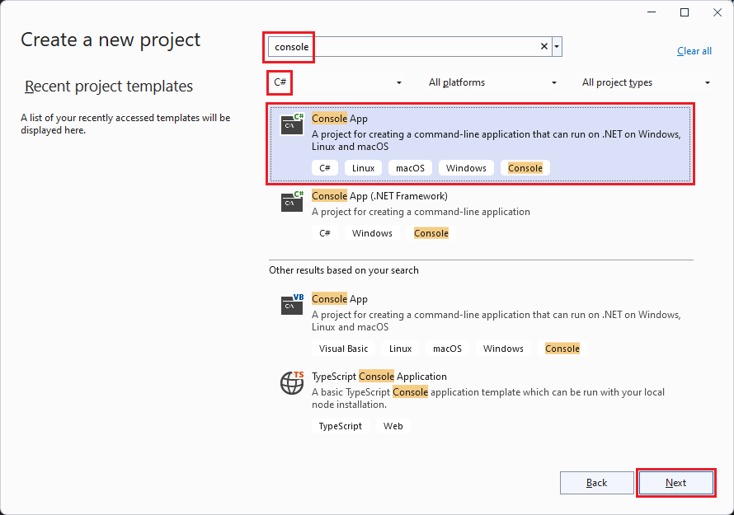
Tạo Console app
Trường Đại học Công nghệ thông tin & Truyền thông – Đại học Thái Nguyên.

Slide 26
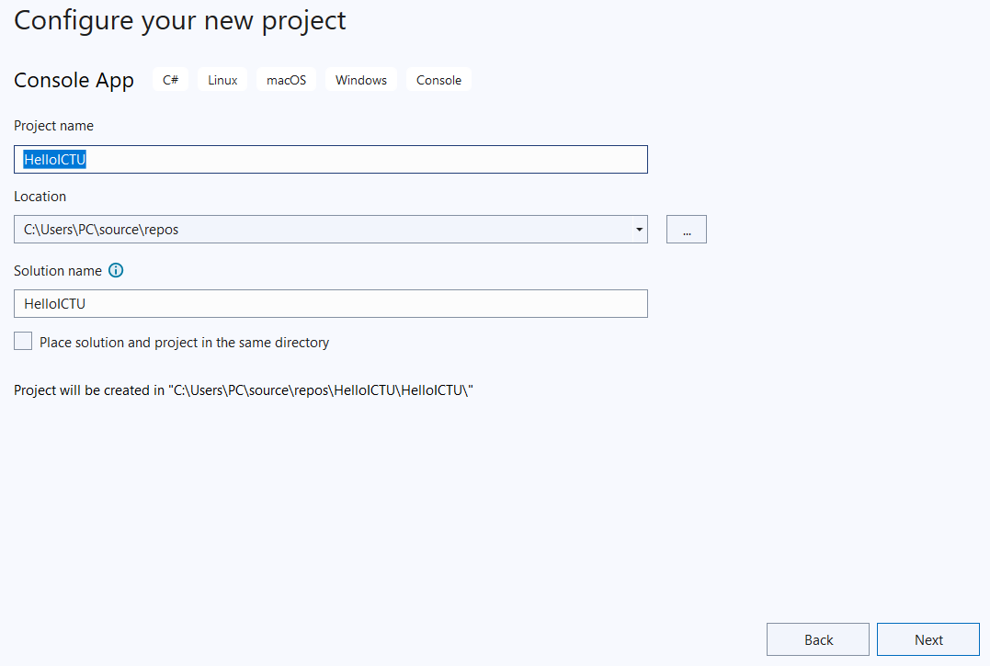
Tạo Console app
Trường Đại học Công nghệ thông tin & Truyền thông – Đại học Thái Nguyên.

Slide 27
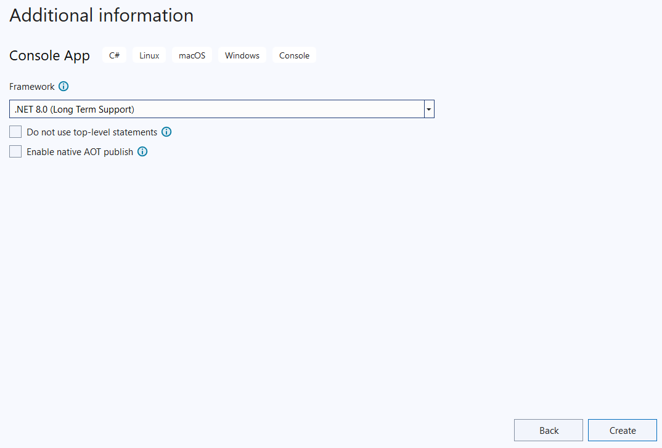
Tạo Console app
Trường Đại học Công nghệ thông tin & Truyền thông – Đại học Thái Nguyên.

Slide 28
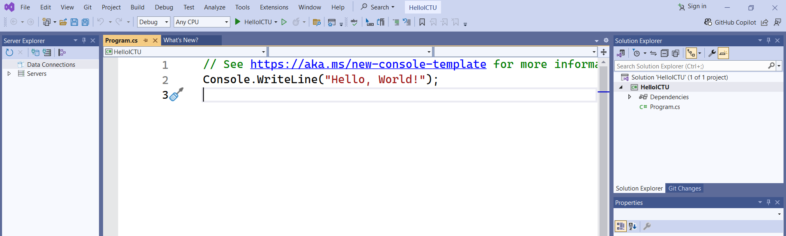
Tạo Console app
Trường Đại học Công nghệ thông tin & Truyền thông – Đại học Thái Nguyên.

Slide 29
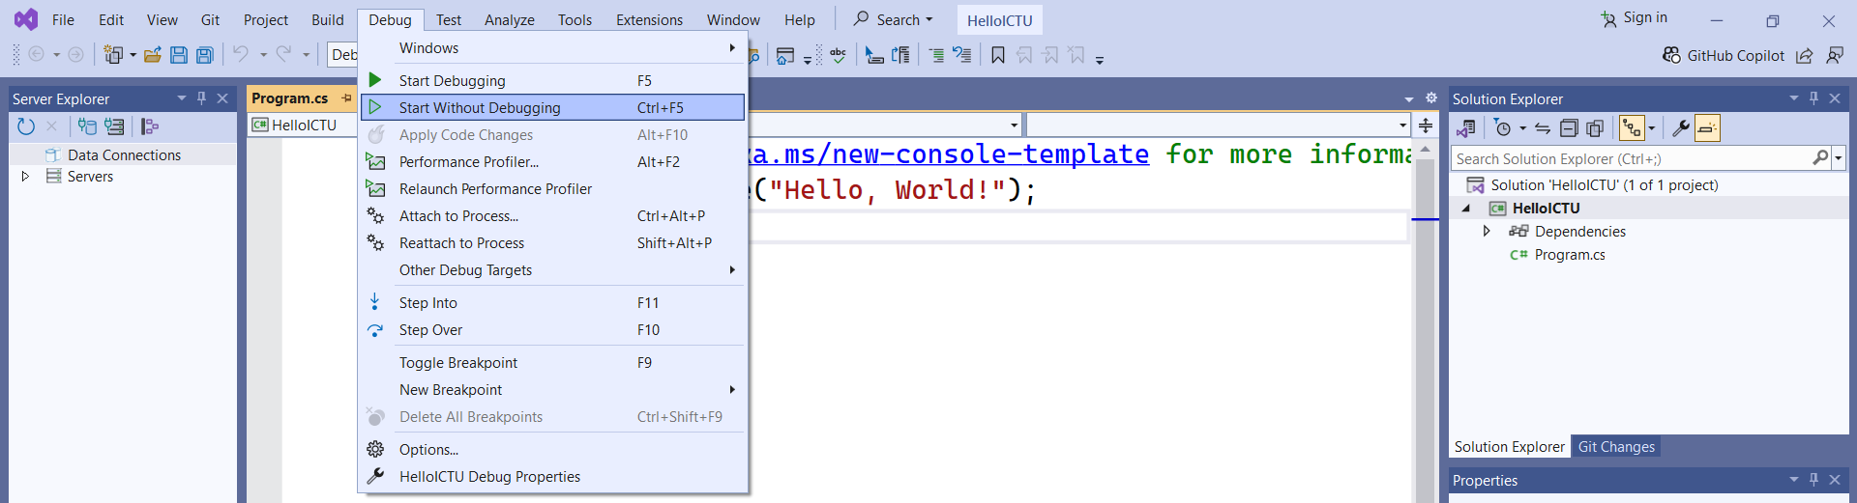
Tạo Console app
Trường Đại học Công nghệ thông tin & Truyền thông – Đại học Thái Nguyên.

Slide 30
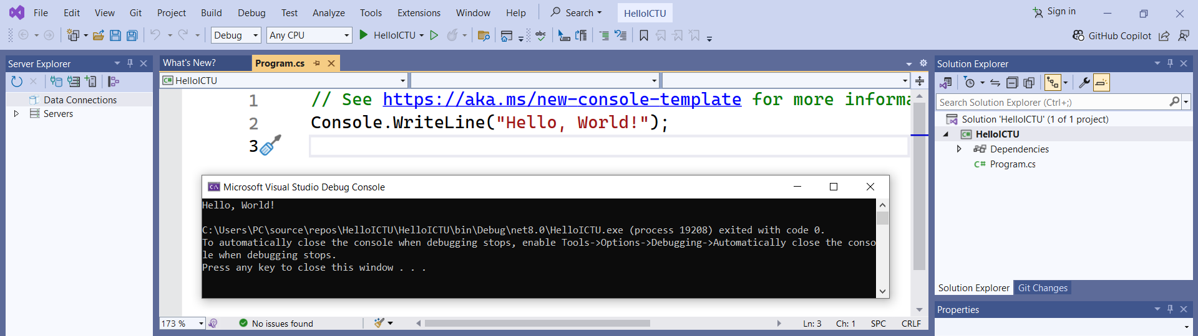
Tạo Console app
Trường Đại học Công nghệ thông tin & Truyền thông – Đại học Thái Nguyên.

Slide 31
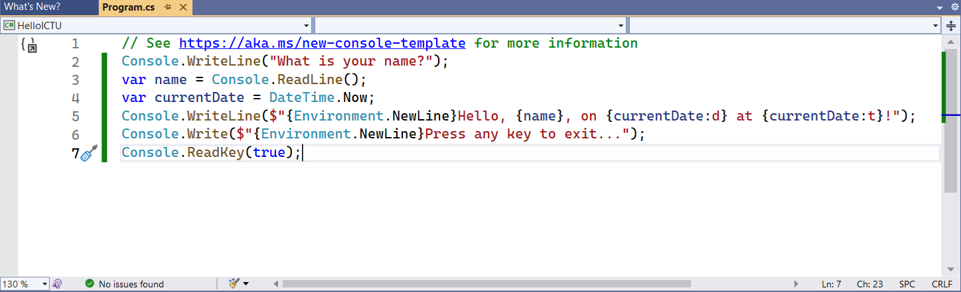
Tạo Console app
Trường Đại học Công nghệ thông tin & Truyền thông – Đại học Thái Nguyên.

Slide 32
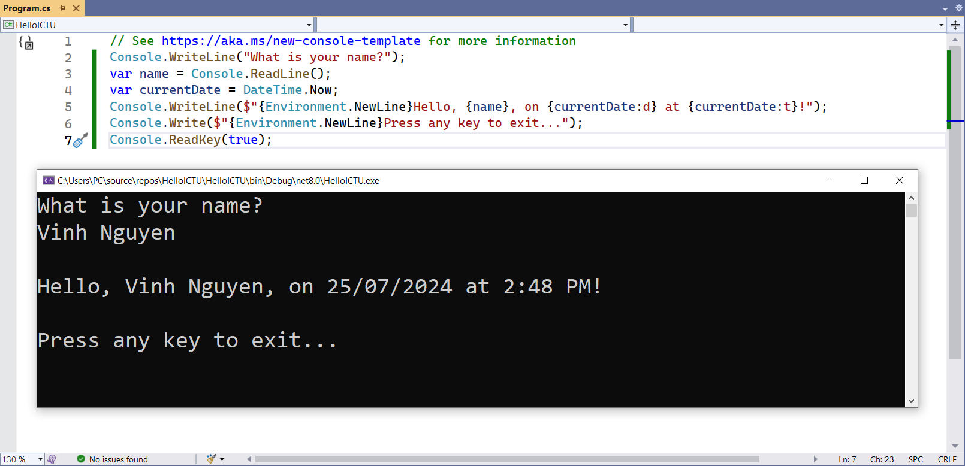
Tạo Console app
Trường Đại học Công nghệ thông tin & Truyền thông – Đại học Thái Nguyên.

Slide 33
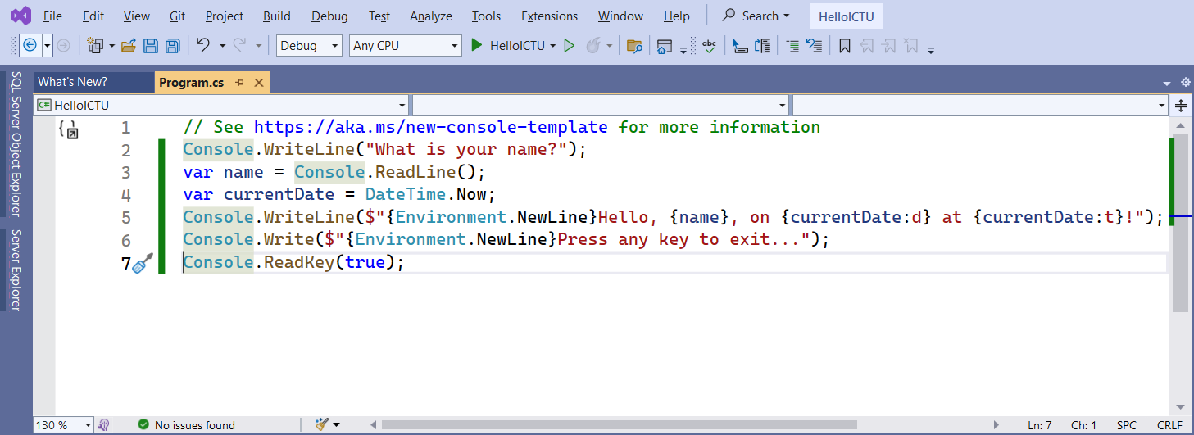
Tạo Console app
Visual Studio được cấu hình để biên dịch phiên bản Gỡ lỗi (Debug) của ứng dụng
Trường Đại học Công nghệ thông tin & Truyền thông – Đại học Thái Nguyên.

Slide 34
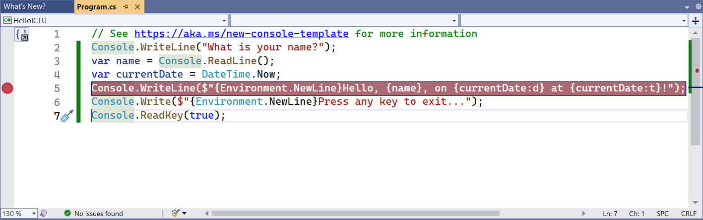
Đặt điểm dừng (break point)
Điểm dừng tạm thời làm gián đoạn quá trình thực thi ứng dụng trước khi dòng có điểm dừng được thực thi.
Đặt con trỏ theo vào chỗ mũi tên màu vàng chỉ
Trường Đại học Công nghệ thông tin & Truyền thông – Đại học Thái Nguyên.

Slide 35
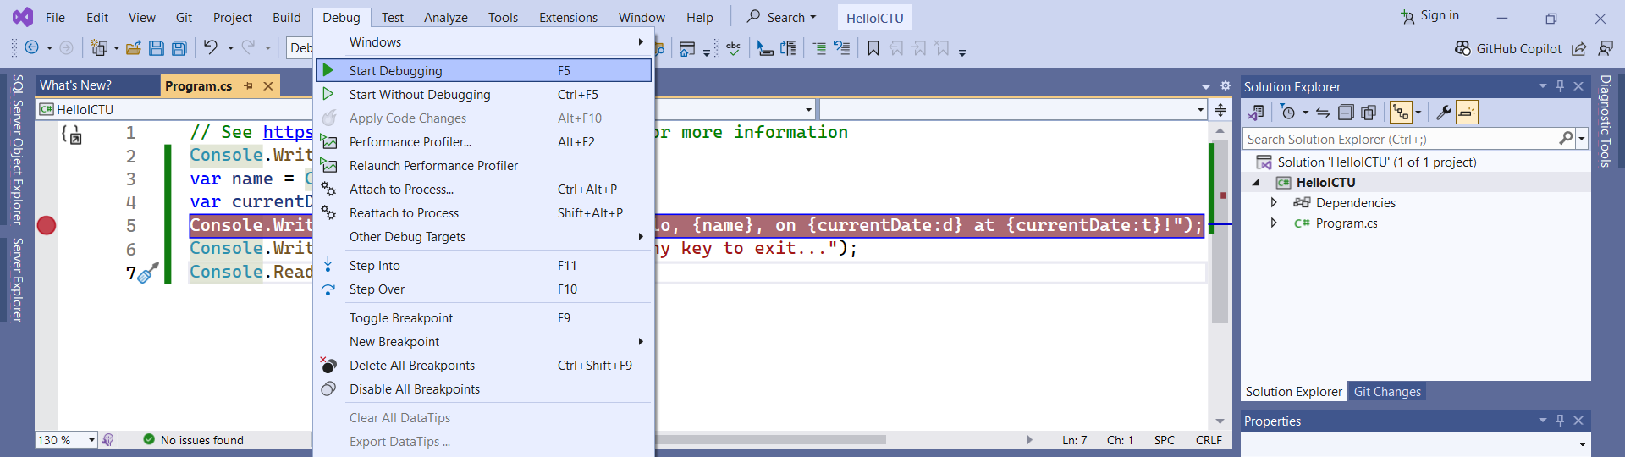
Đặt điểm dừng (break point)
Trường Đại học Công nghệ thông tin & Truyền thông – Đại học Thái Nguyên.

Slide 36
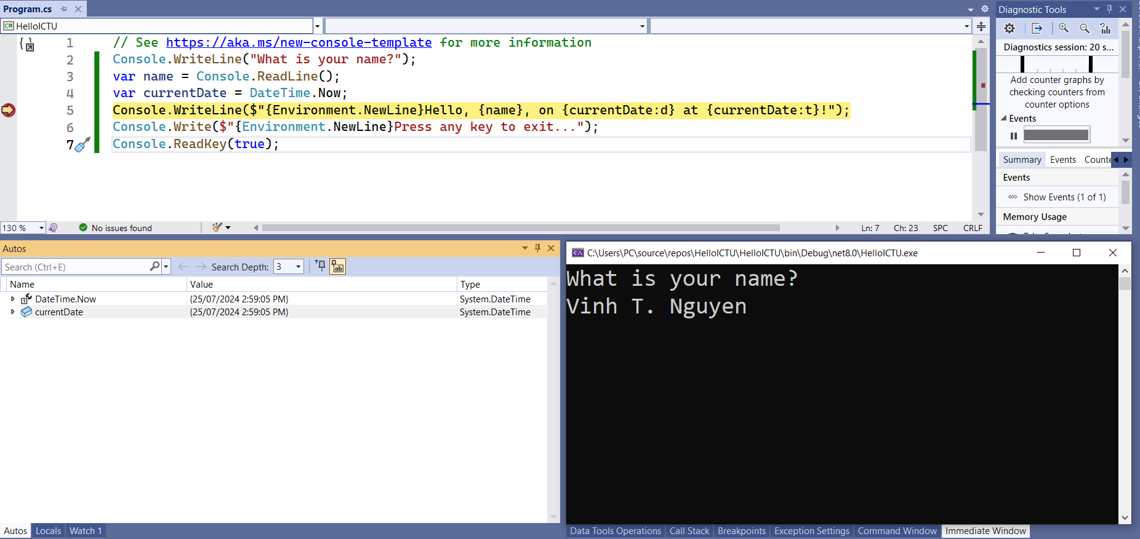
Đặt điểm dừng (break point)
Trường Đại học Công nghệ thông tin & Truyền thông – Đại học Thái Nguyên.

Slide 37
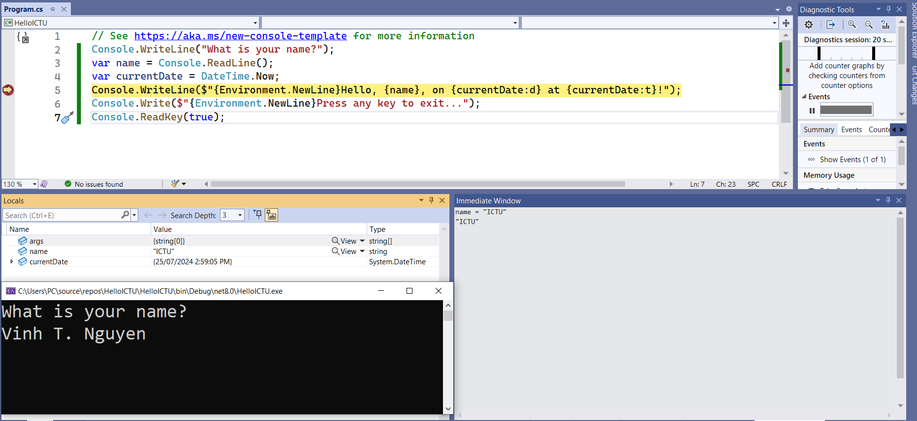
Cửa sổ Immediate Windows
Trường Đại học Công nghệ thông tin & Truyền thông – Đại học Thái Nguyên.

Slide 38
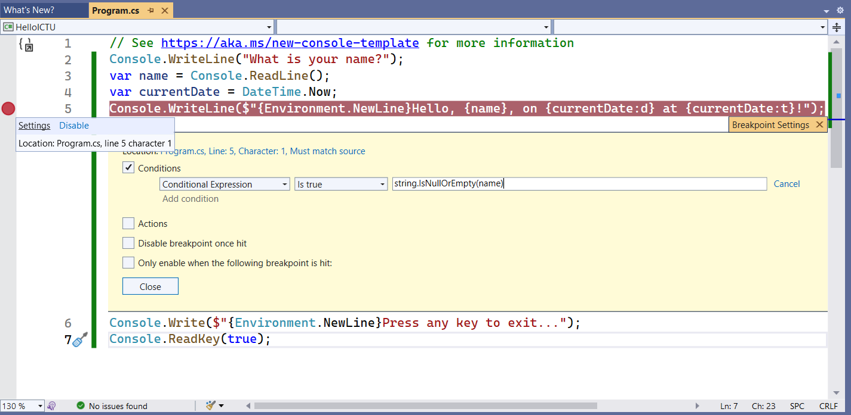
Đặt điểm dừng (break point) có điều kiện
Trường Đại học Công nghệ thông tin & Truyền thông – Đại học Thái Nguyên.

Slide 39
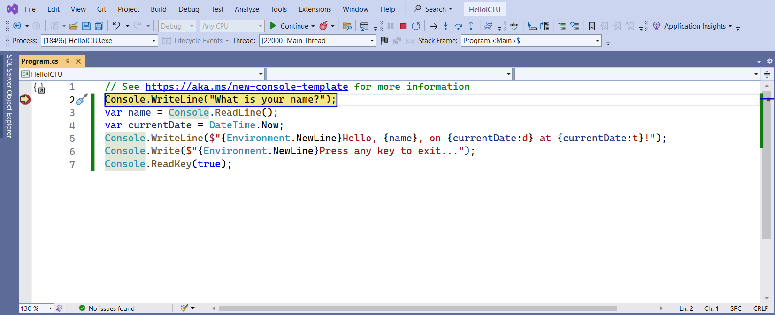
Break point có điều kiện
Chạy câu lệnh tiếp theo
Trường Đại học Công nghệ thông tin & Truyền thông – Đại học Thái Nguyên.

Slide 40
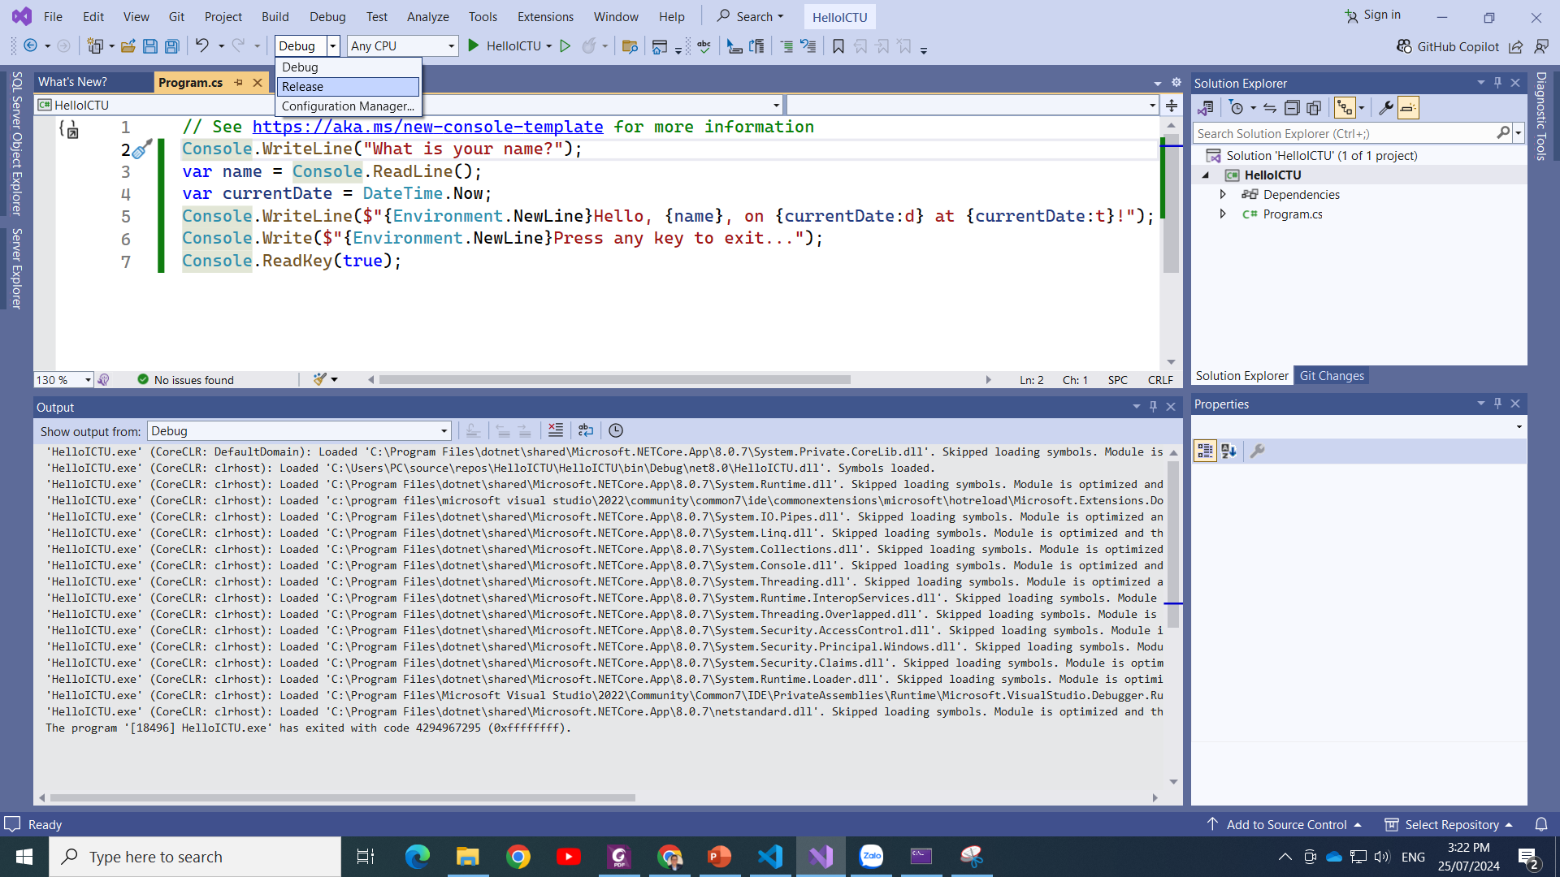
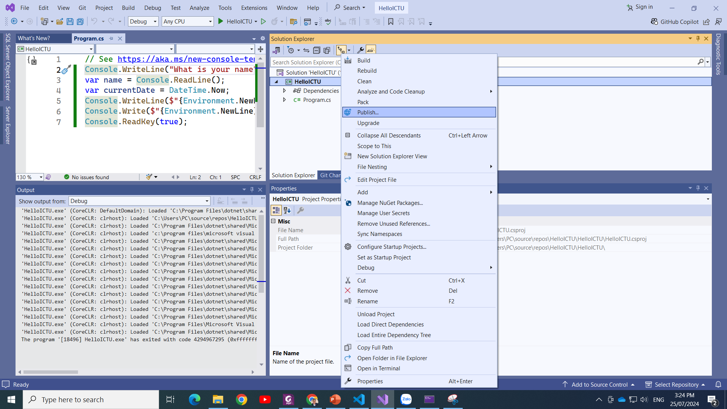
Phát hành ứng dụng (Publish)
Debug → Release
Bấm chuột phải vào HelloICTU chọn Publish
Trường Đại học Công nghệ thông tin & Truyền thông – Đại học Thái Nguyên.

Slide 41
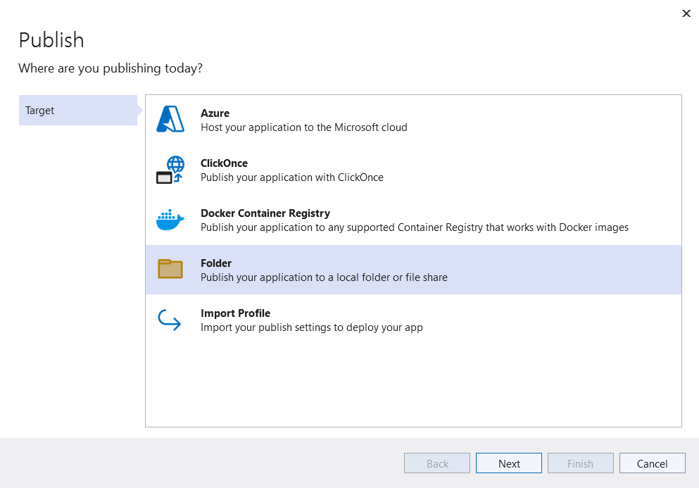
Phát hành ứng dụng (Publish)
Trường Đại học Công nghệ thông tin & Truyền thông – Đại học Thái Nguyên.

Slide 42
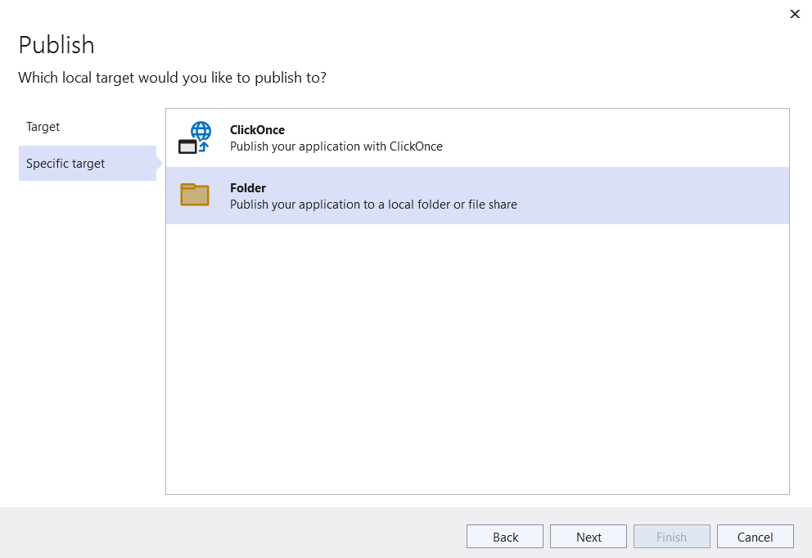
Phát hành ứng dụng (Publish)
Trường Đại học Công nghệ thông tin & Truyền thông – Đại học Thái Nguyên.

Slide 43
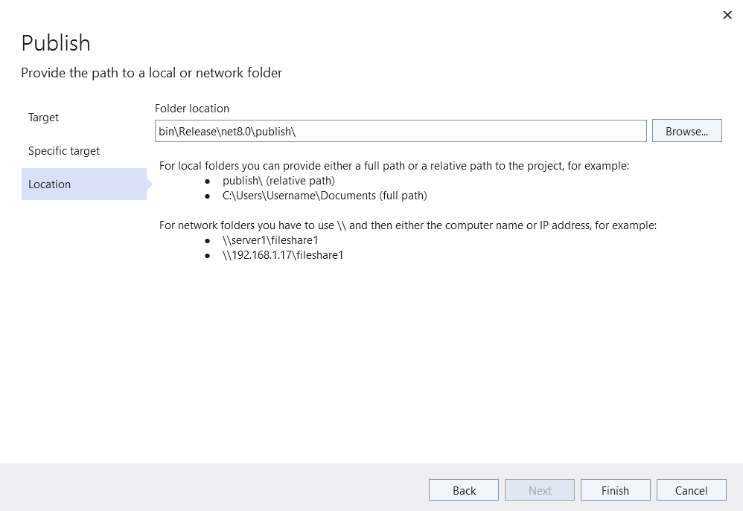
Phát hành ứng dụng (Publish)
Trường Đại học Công nghệ thông tin & Truyền thông – Đại học Thái Nguyên.

Slide 44
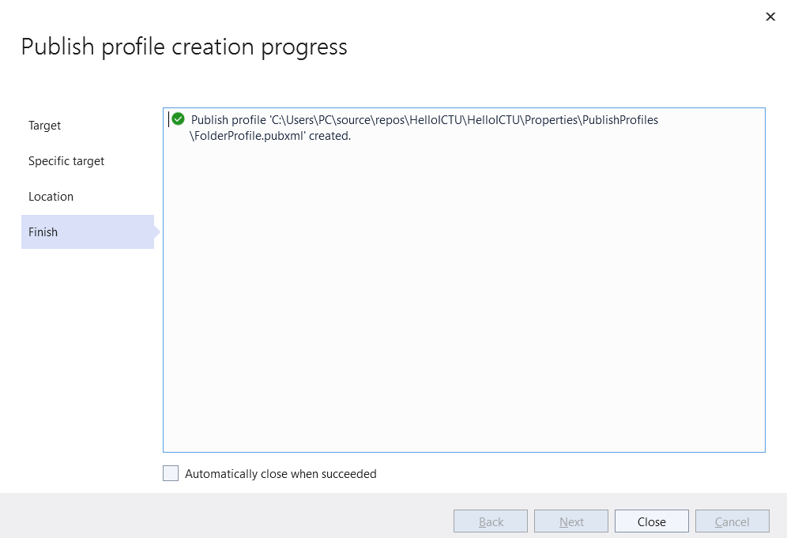
Phát hành ứng dụng (Publish)
Trường Đại học Công nghệ thông tin & Truyền thông – Đại học Thái Nguyên.

Slide 45
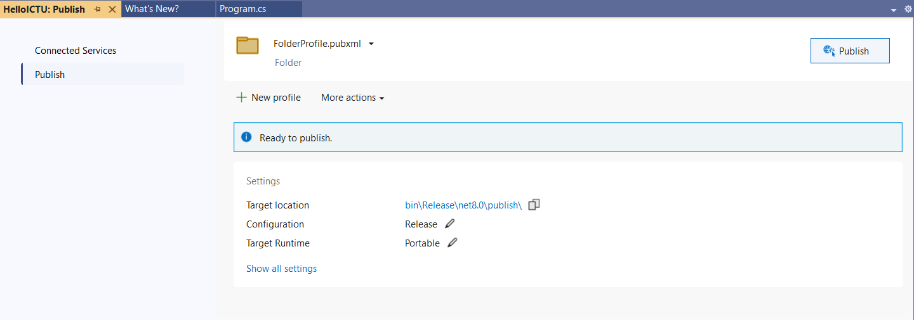
Phát hành ứng dụng (Publish)
Trường Đại học Công nghệ thông tin & Truyền thông – Đại học Thái Nguyên.

Slide 46
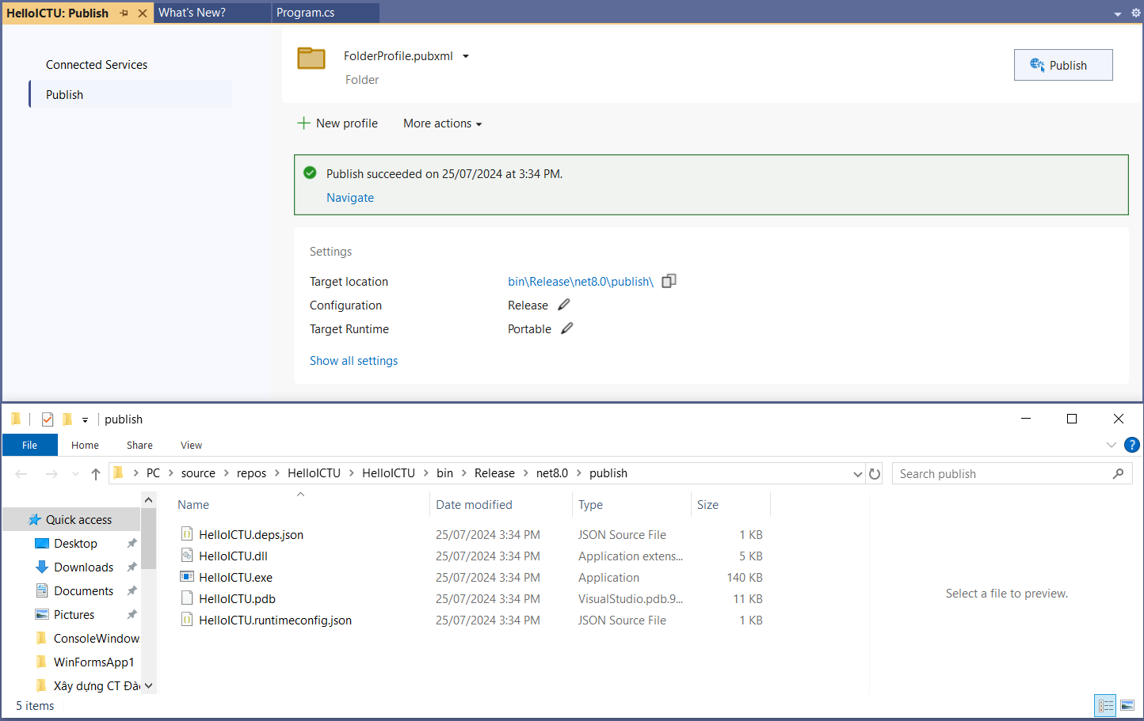
Phát hành ứng dụng (Publish)
Bấm vào đây
Thư mục chứa bản phát hành
TS. Nguyễn Thế Vịnh
Trường Đại học Công nghệ thông tin & Truyền thông – Đại học Thái Nguyên.

Slide 47
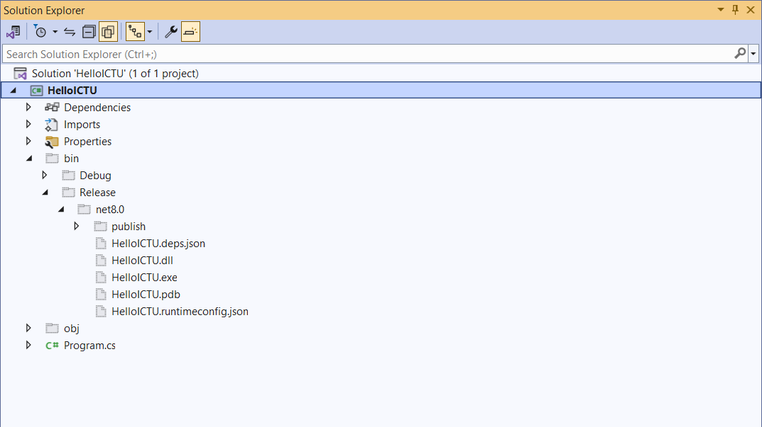
Phát hành ứng dụng (Publish)
HelloICTU.deps.json: Thông tin các file cần thiết để chạy
HelloICTU.dll: Đây là phiên bản triển khai phụ thuộc vào khung của ứng dụng. Để thực thi thư viện liên kết động này, hãy nhập dotnet HelloWorld.dll tại dấu nhắc lệnh. Phương pháp chạy ứng dụng này hoạt động trên mọi nền tảng đã cài đặt thời gian chạy .NET.
HelloICTU.exe: Đây là phiên bản thực thi phụ thuộc vào khung của ứng dụng. Để chạy nó, nhập HelloWorld.exe tại dấu nhắc lệnh. Tệp này dành riêng cho hệ điều hành.
HelloWorld.pdb: Đây là tập tin gỡ lỗi
HelloICTU.runtimeconfig.jso: Đây là tệp cấu hình thời gian chạy của ứng dụng. Nó xác định phiên bản .NET mà ứng dụng của bạn được xây dựng để chạy trên đó
TS. Nguyễn Thế Vịnh
Trường Đại học Công nghệ thông tin & Truyền thông – Đại học Thái Nguyên.

Slide 48
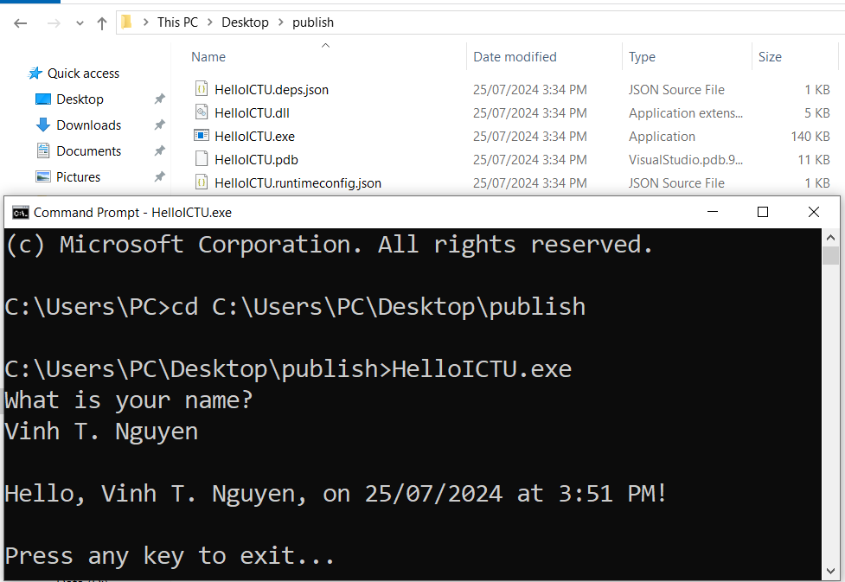
Phát hành ứng dụng (Publish)
Để chạy bản phát hành ta có thể sử dụng Command Prompt truy cập trực tiếp vào thư mục HOẶC COPY thư mục publish ra chỗ khác
Truy cập vào thư mục có chứa bản phát hành rồi chạy chương trình
TS. Nguyễn Thế Vịnh
Trường Đại học Công nghệ thông tin & Truyền thông – Đại học Thái Nguyên.

Slide 49
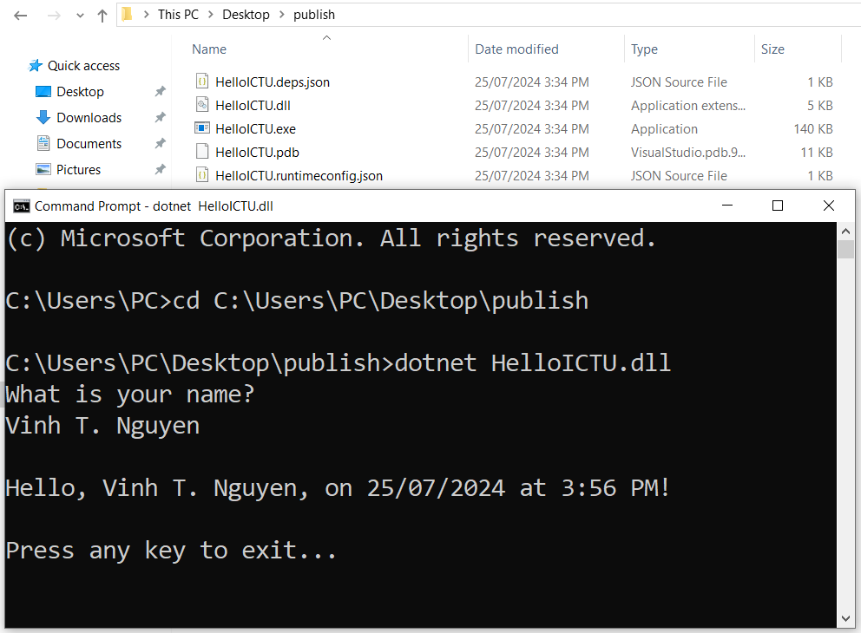
Phát hành ứng dụng (Publish)
Sử dụng câu lệnh dotnet để chạy file .dll
TS. Nguyễn Thế Vịnh
Trường Đại học Công nghệ thông tin & Truyền thông – Đại học Thái Nguyên.

Slide 50
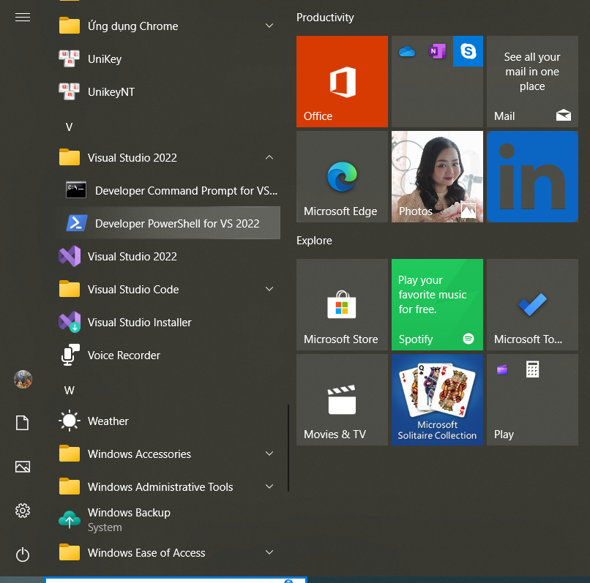
Xem mã (Intermediate Language)
Mở Developer PowerShell for VS 2022
TS. Nguyễn Thế Vịnh
Trường Đại học Công nghệ thông tin & Truyền thông – Đại học Thái Nguyên.

Slide 51
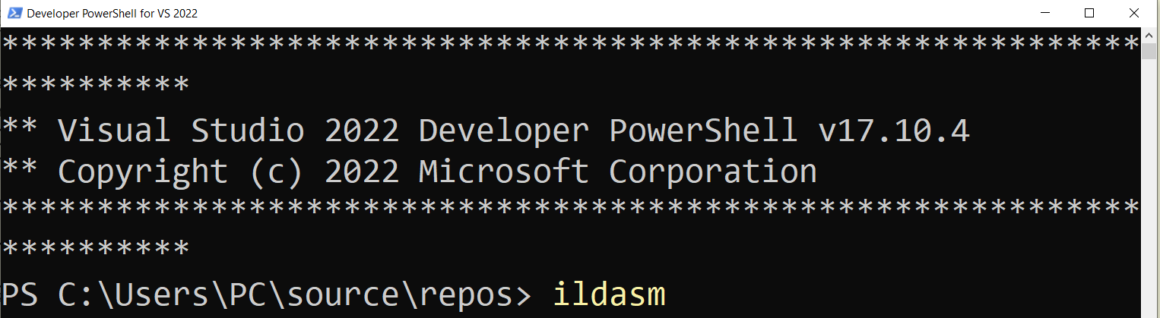
Xem mã (Intermediate Language)
Gõ câu lệnh ildasm
TS. Nguyễn Thế Vịnh
Trường Đại học Công nghệ thông tin & Truyền thông – Đại học Thái Nguyên.

Slide 52
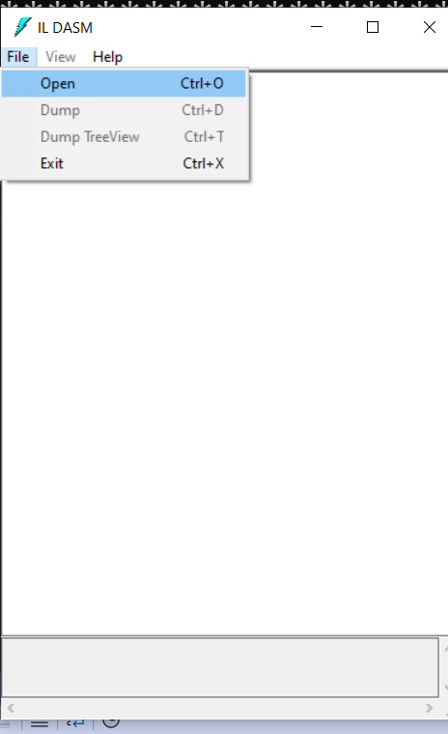
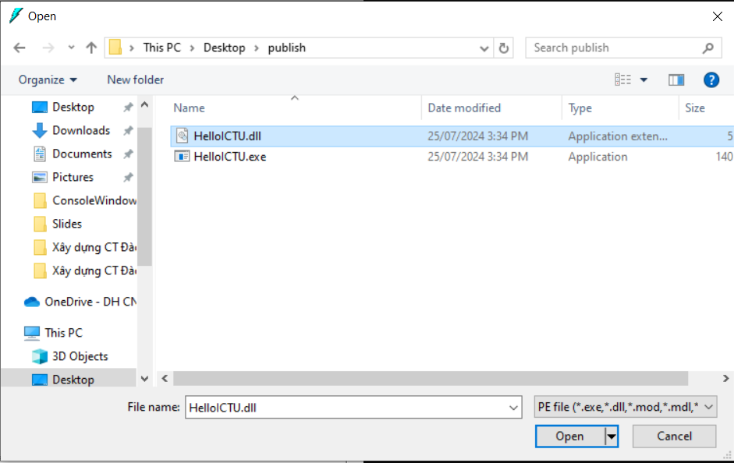
Xem mã (Intermediate Language)
File/Open chọn HelloICTU.dll
Trường Đại học Công nghệ thông tin & Truyền thông – Đại học Thái Nguyên.

Slide 53
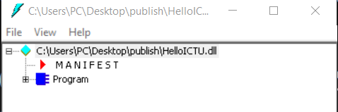
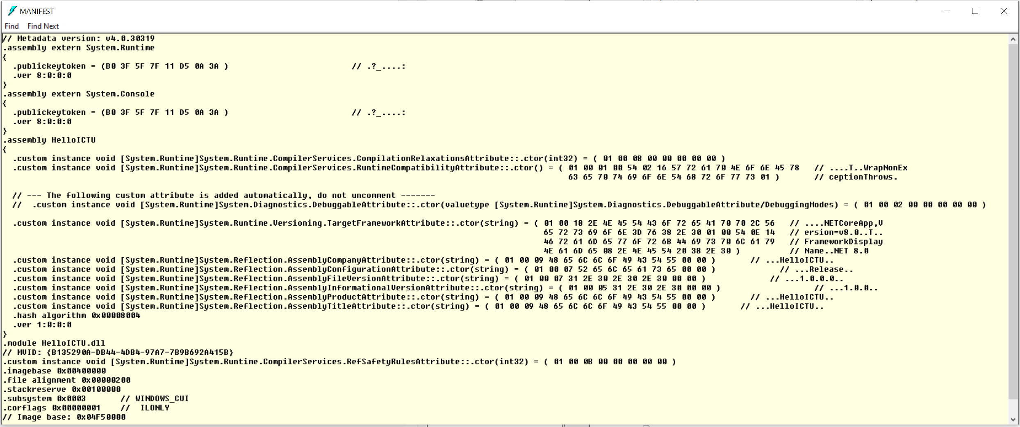
Xem mã (Intermediate Language)
Trường Đại học Công nghệ thông tin & Truyền thông – Đại học Thái Nguyên.

Slide 54
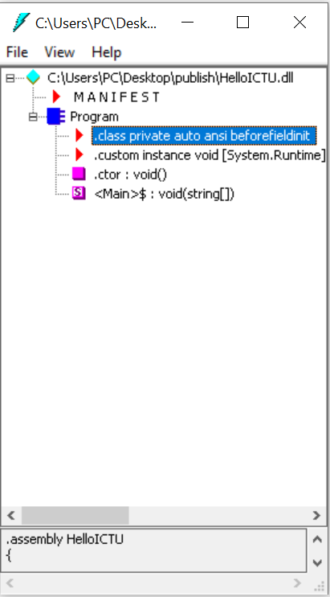
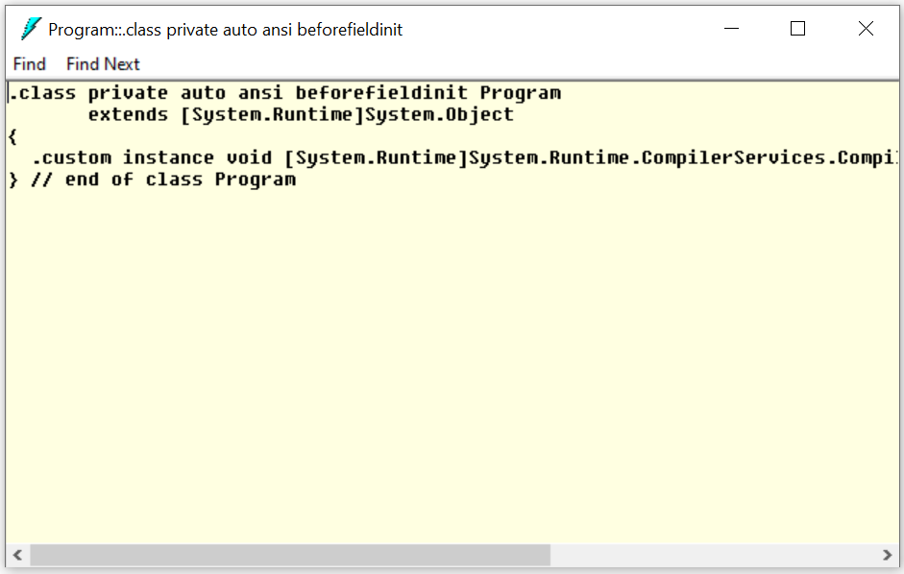
Xem mã (Intermediate Language)
Trường Đại học Công nghệ thông tin & Truyền thông – Đại học Thái Nguyên.

Slide 55
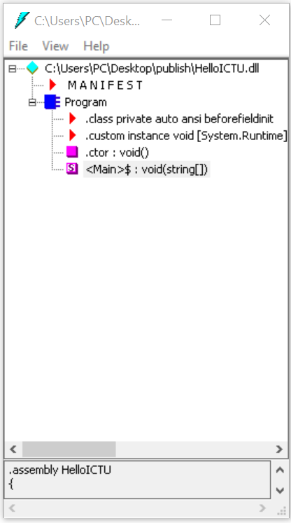
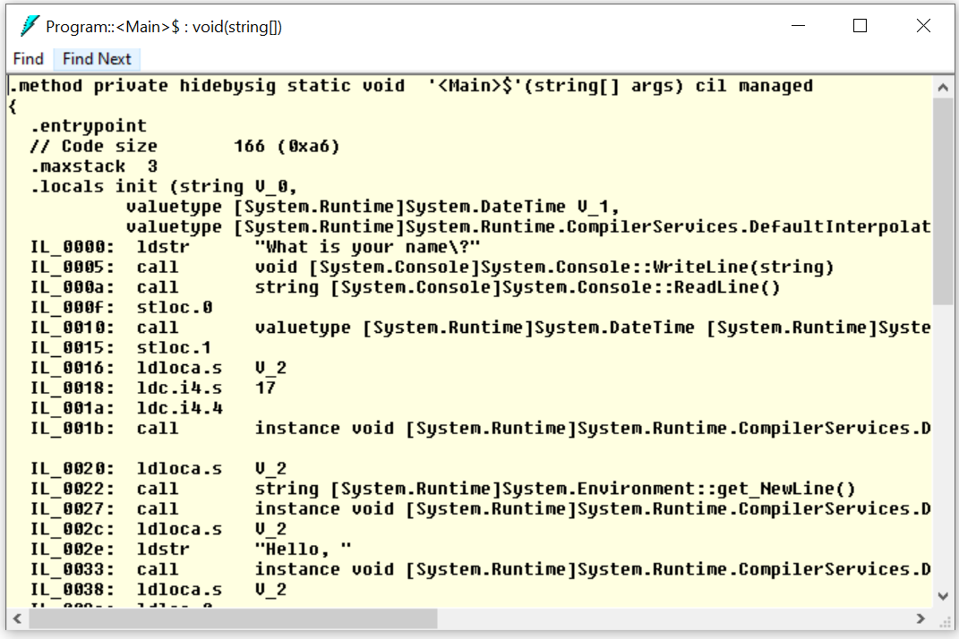
Xem mã (Intermediate Language)
Trường Đại học Công nghệ thông tin & Truyền thông – Đại học Thái Nguyên.

Slide 56
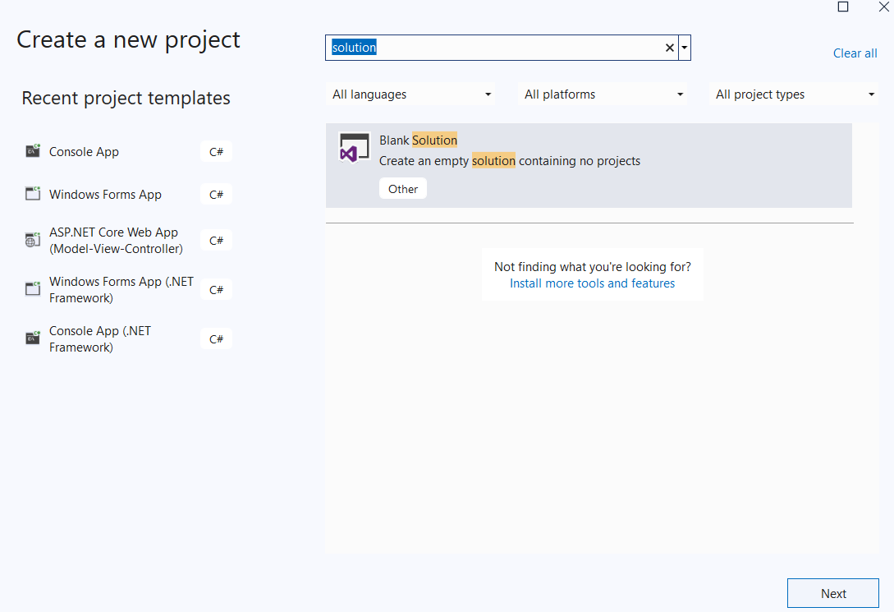
Tạo thư viện (Library)
Trường Đại học Công nghệ thông tin & Truyền thông – Đại học Thái Nguyên.

Slide 57
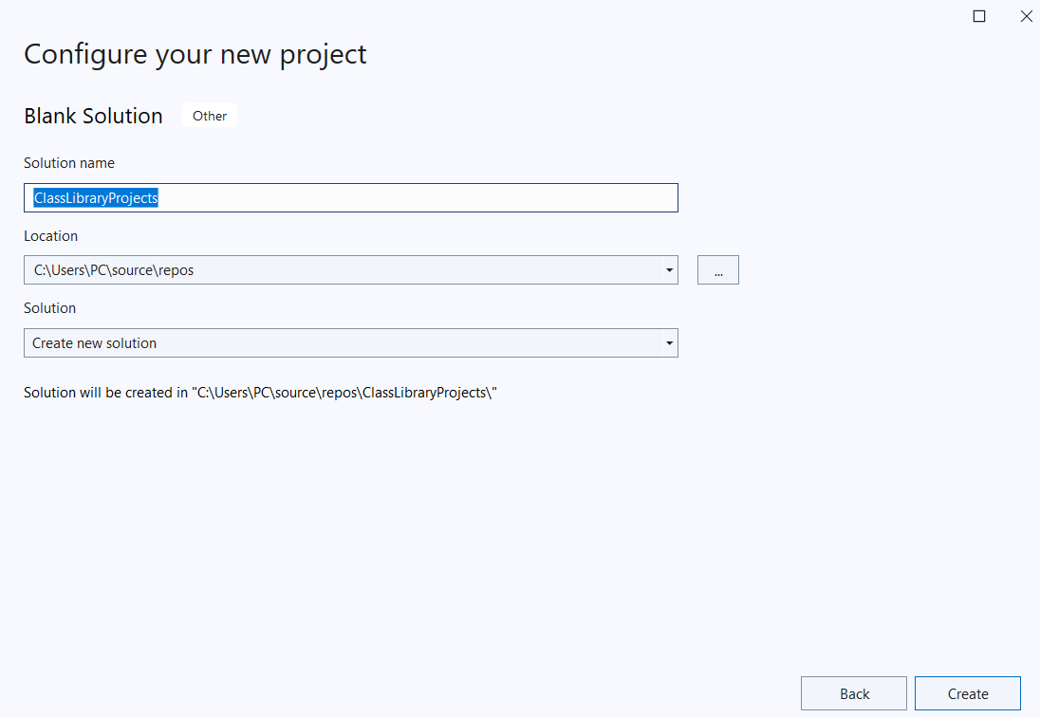
Tạo thư viện (Library)
Trường Đại học Công nghệ thông tin & Truyền thông – Đại học Thái Nguyên.

Slide 58
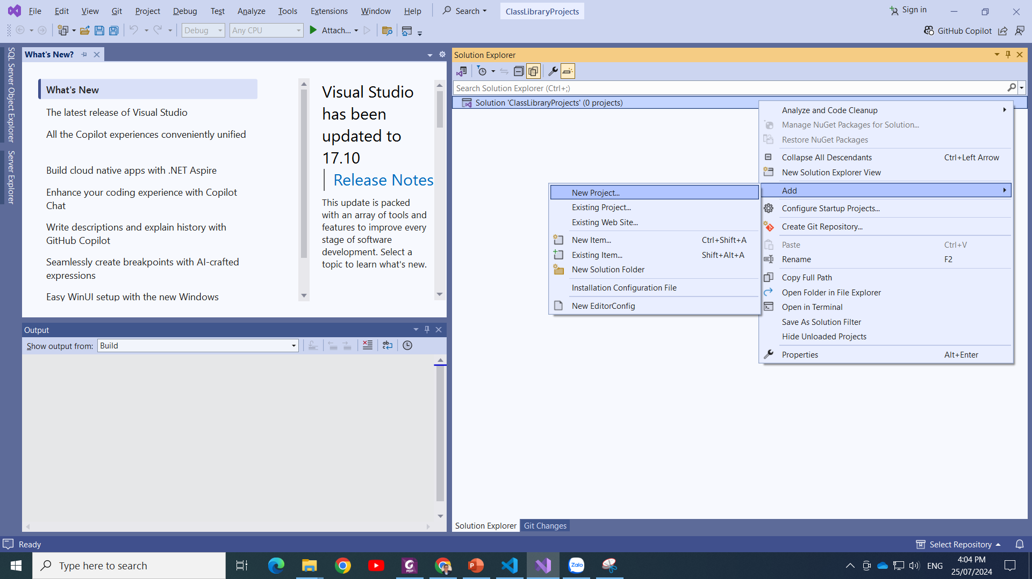
Tạo thư viện (Library)
Trường Đại học Công nghệ thông tin & Truyền thông – Đại học Thái Nguyên.

Slide 59
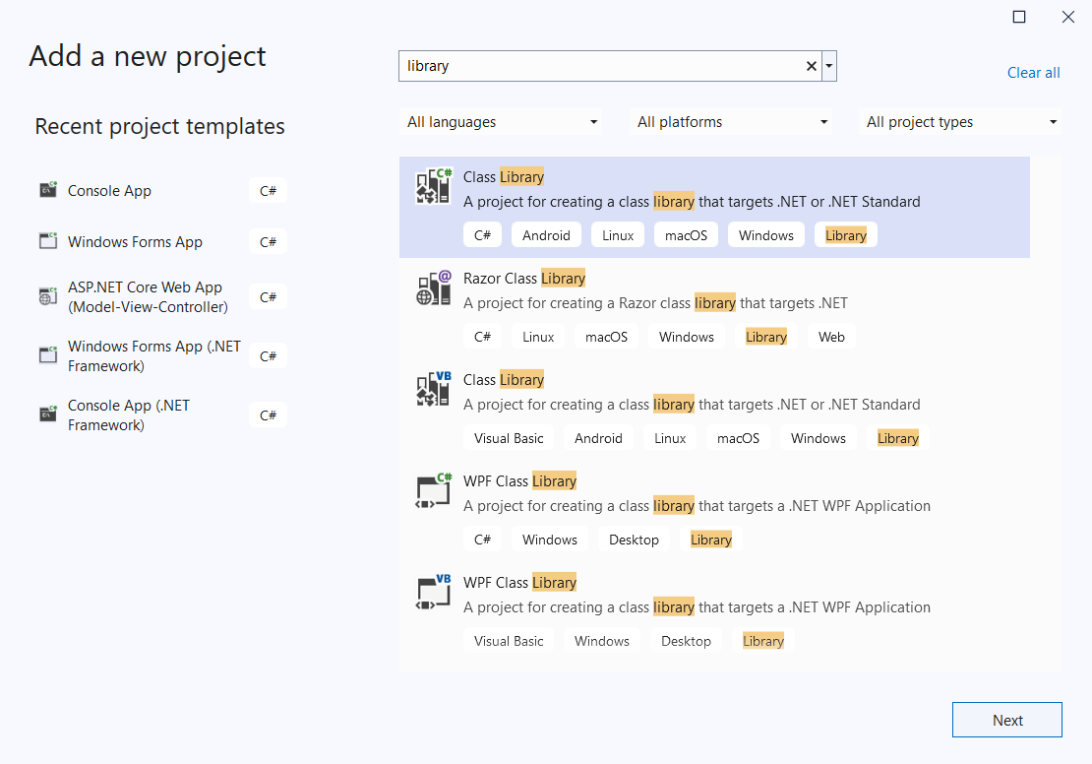
Tạo thư viện (Library)
Trường Đại học Công nghệ thông tin & Truyền thông – Đại học Thái Nguyên.

Slide 60
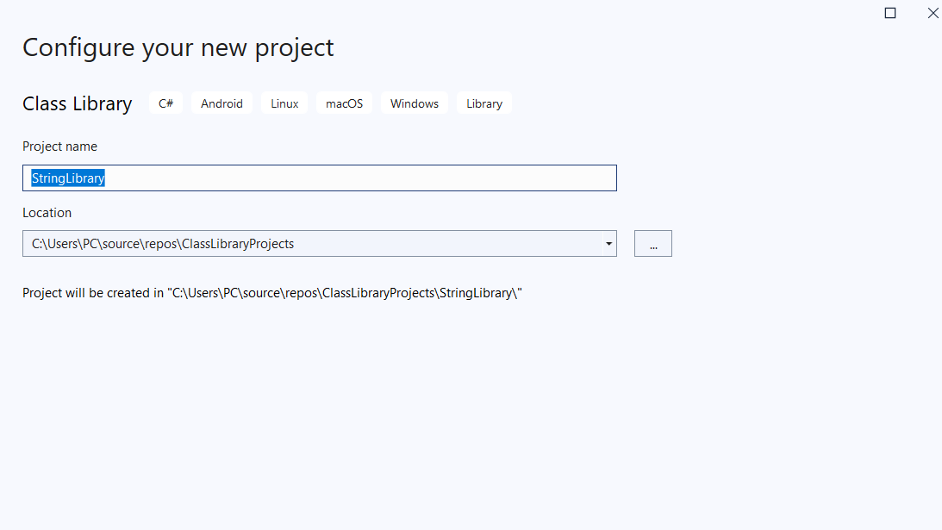
Tạo thư viện (Library)
Trường Đại học Công nghệ thông tin & Truyền thông – Đại học Thái Nguyên.

Slide 61
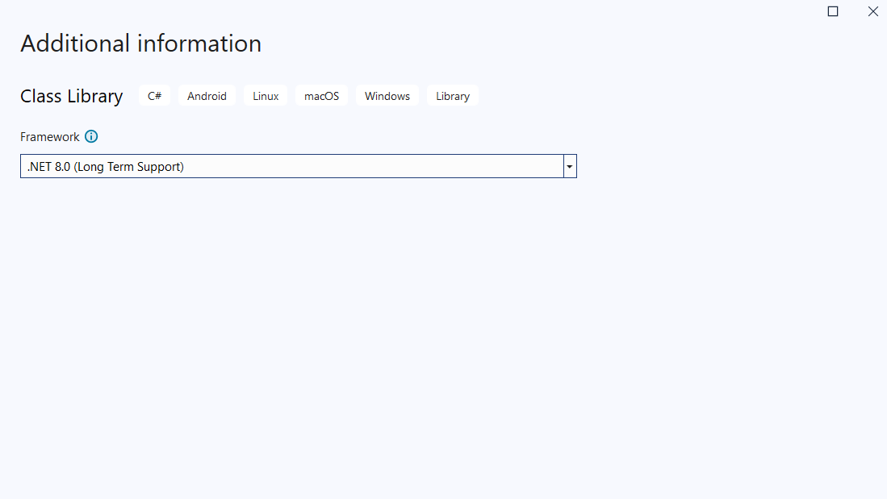
Tạo thư viện (Library)
Trường Đại học Công nghệ thông tin & Truyền thông – Đại học Thái Nguyên.

Slide 62
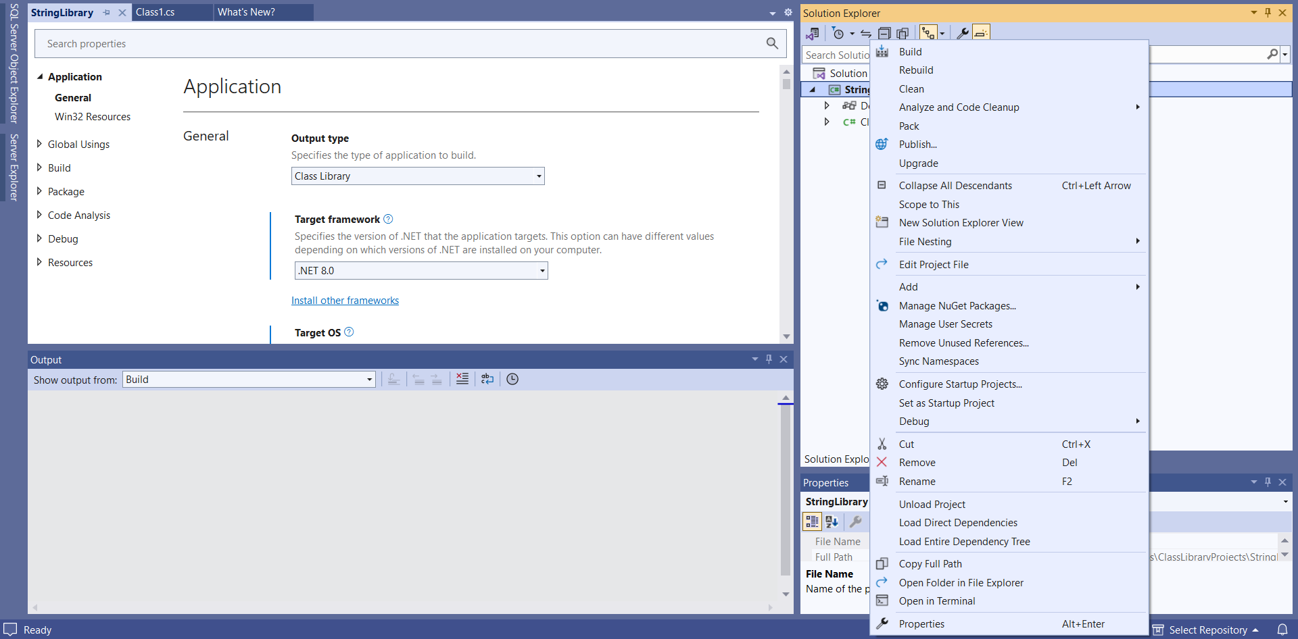
Tạo thư viện (Library)
Trường Đại học Công nghệ thông tin & Truyền thông – Đại học Thái Nguyên.

Slide 63

Tạo thư viện (Library)
Thay đổi nội dung trong file Class1.cs như hình bên trái
Trường Đại học Công nghệ thông tin & Truyền thông – Đại học Thái Nguyên.

Slide 64

Tạo thư viện (Library)
Build Solution
Trường Đại học Công nghệ thông tin & Truyền thông – Đại học Thái Nguyên.

Slide 65

Tạo thư viện (Library)
Thêm ứng dụng Console App, đặt tên là ShowCase
Trường Đại học Công nghệ thông tin & Truyền thông – Đại học Thái Nguyên.

Slide 66

Tạo thư viện (Library)
Thay đổi nội dung trong Program.cs
Lỗi xảy ra do không tham chiếu được
Trường Đại học Công nghệ thông tin & Truyền thông – Đại học Thái Nguyên.

Slide 67

Tạo thư viện (Library)
Chuột phải vào Dependencies trong ShowCase
Trường Đại học Công nghệ thông tin & Truyền thông – Đại học Thái Nguyên.

Slide 68

Tạo thư viện (Library)
Trường Đại học Công nghệ thông tin & Truyền thông – Đại học Thái Nguyên.

Slide 69

Tạo thư viện (Library)
Chuột phải vào ShowCase
Chọn
Trường Đại học Công nghệ thông tin & Truyền thông – Đại học Thái Nguyên.

Slide 70

Tạo thư viện (Library)
Trường Đại học Công nghệ thông tin & Truyền thông – Đại học Thái Nguyên.

Slide 71

Tạo thư viện (Library)
Chuột phải vào ShowCase
Chọn Manage Nuget Packages…
Trường Đại học Công nghệ thông tin & Truyền thông – Đại học Thái Nguyên.

Slide 72

Tạo thư viện (Library)
Tìm kiếm Package
Cài đặt
Lựa chọn Package
PHÙ HỢP
Trường Đại học Công nghệ thông tin & Truyền thông – Đại học Thái Nguyên.

Slide 73
TRƯỜNG ĐẠI HỌC CÔNG NGHỆ THÔNG TIN VÀ TRUYỀN THÔNG
KHOA CNTT
Thank you!
THÁI NGUYÊN, THÁNG 8 NĂM 2024
Trường Đại học Công nghệ thông tin & Truyền thông – Đại học Thái Nguyên.

